Slide 1
Restitution du projet COPING
(Covid Pandemic Institutional Management )
Ritchcard Bervin, Kevin Chueng Man Kam, Zoé Fourcade, Clément Gannac,
Louise Maire, Laura Martinet, Lorène Sassard Josephine Vigouroux

Slide 2
SOMMAIRE
La méthodologie de l'enquête et du RETEX
Les difficultés mises en lumière lors du RETEX
Les solutions

Slide 3
La méthodologie de l'enquête et du RETEX

Slide 4
Une démarche d'enquête qualitative
Réalisation d'entretiens menés auprès des professionnels des groupes hospitaliers.
Etape 1 : Prise de contact et réalisation des entretiens en visioconférence.
1er entretien axé sur les problèmes rencontrés durant la 1ère vague
2nd entretien centré sur les solutions mises en oeuvre pour gérer la crise.
Etape 2 : Retranscription et anonymisation.
Structuration des entretiens pour en faire ressortir les tendances principales.
La méthodologie de l'enquête et du RETEX
Notre plus value
Rapport enrichi grâce à la mobilization de la littérature scientifique => diagnostic mis en perspective et propositions d’améliorations organisationnelles.

Slide 5
Les difficultés mises en lumière lors du RETEX

Slide 6
Conditions de travail
Les difficultés mises en lumière lors du RETEX
Anxiété, tension et stress chez les professionnels de santé.
Tensions sur les medicaments et les EPI
Rythme de travail intense (shift de 12H, activités chronophages, heures supplémentaires).
Organisation du travail pendant la crise
Suivi des patients atteints de pathologies chroniques stoppé et déprogrammation.
Mise en pause des travaux de recherche et des travaux de maintenance.
Régulation de l'absentéisme difficile.
Apprentissage des soignants sur le terrain et dans l'urgence.

Slide 7
Pilotage de crise
Les difficultés mises en lumière lors du RETEX
Plan blanc jugé non adapté sur le long terme.
Agents de terrain mis de côté dans les processus de décision.
Recommandations de l'ARS et de l'Etat jugées pas toujours applicables sur le terrain.
Communication - Coordination -Concertation
Circulation des informations jugée trop lente.
Peu de dispositifs pour faire remonter l'information aux organes de décisions.
Des établissements répondant à des logiques de communication et d'organisation différentes.

Slide 8
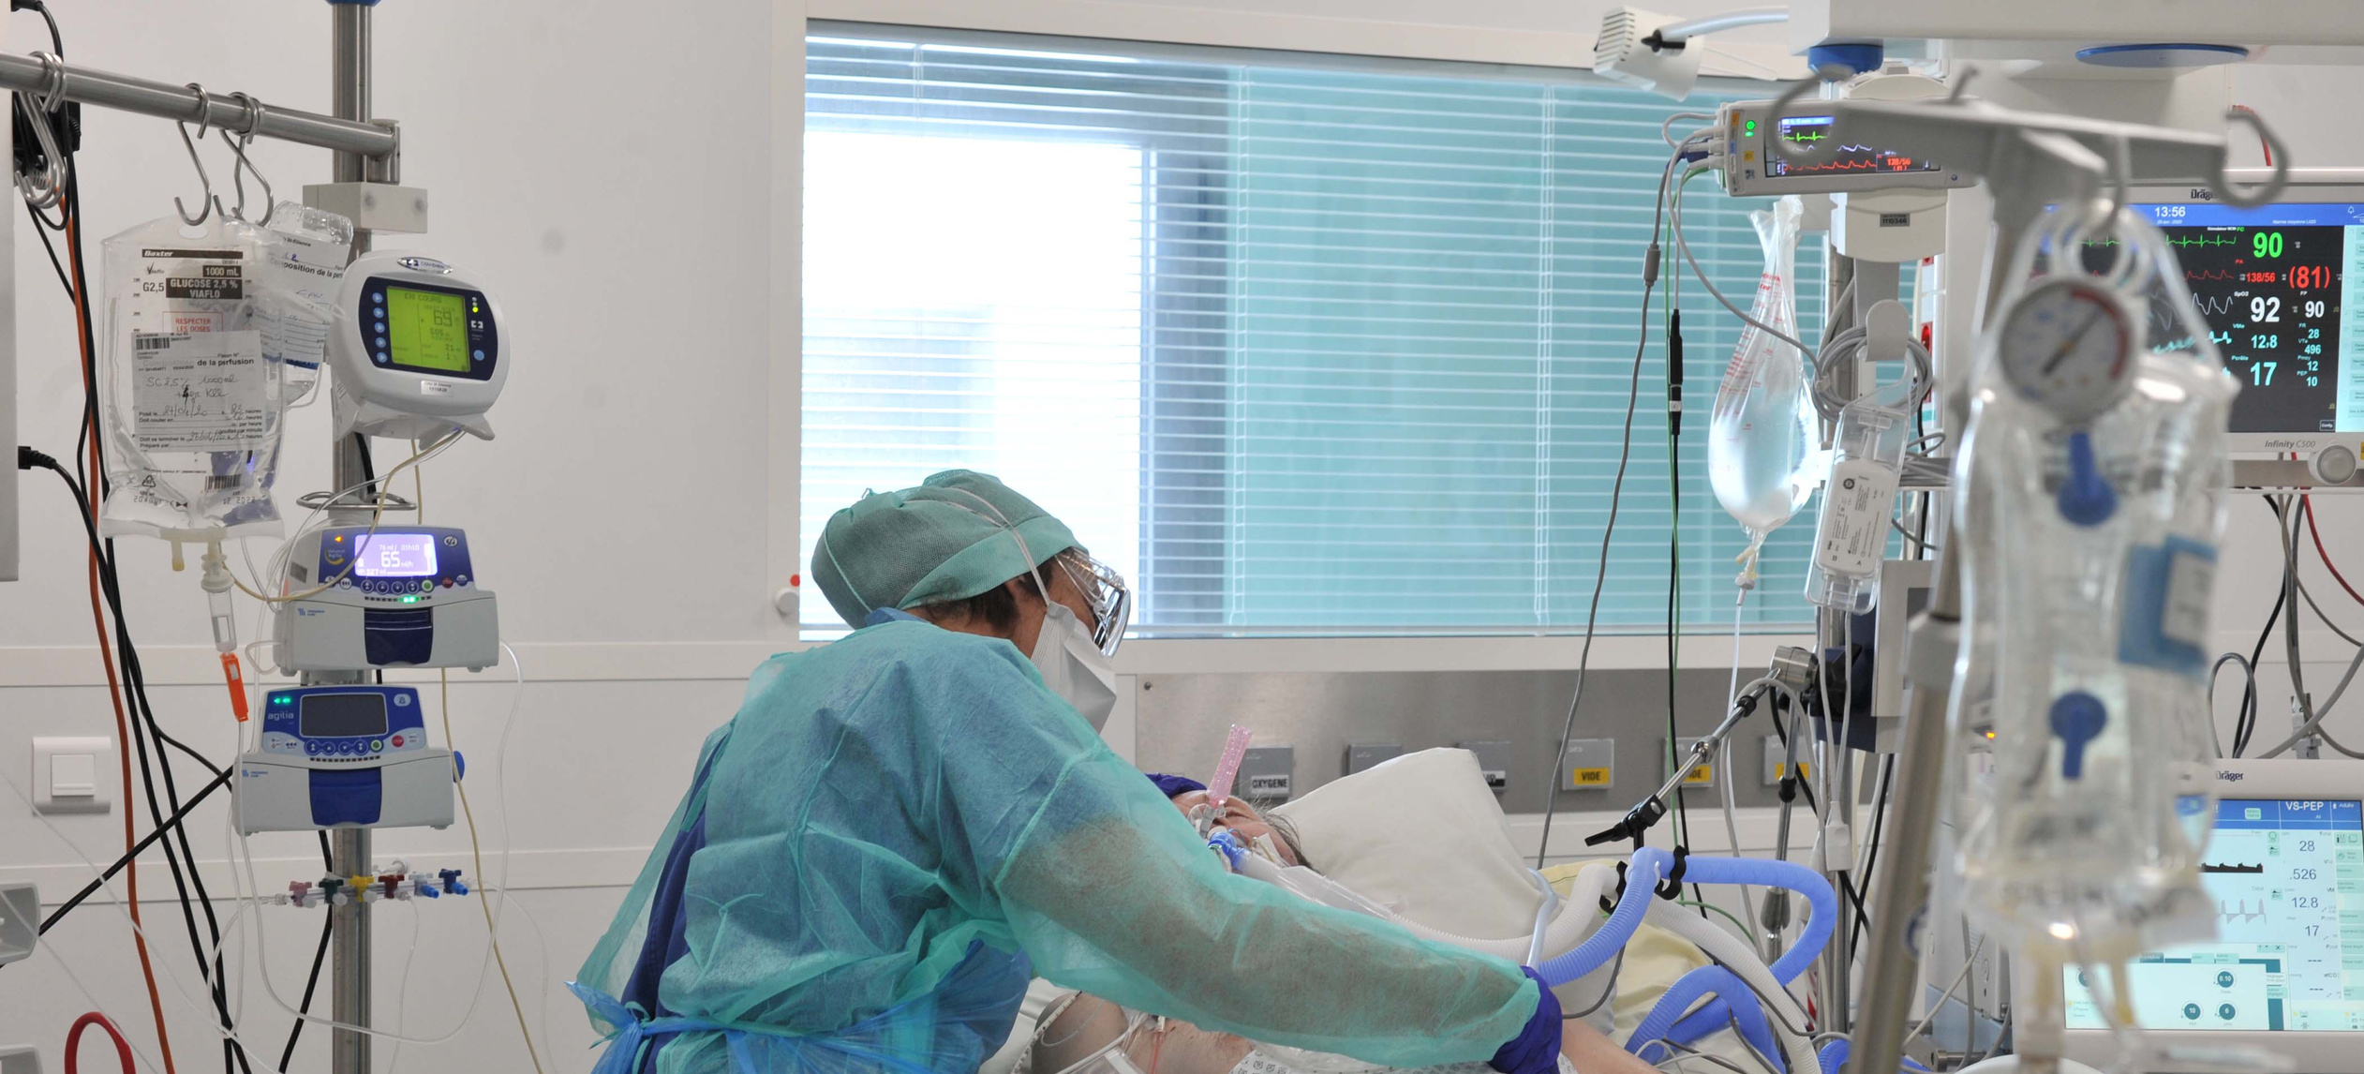
Les solutions mises en lumière lors du RETEX

Slide 9
Conditions de travail
Les solutions mises en lumière lors du RETEX
Grande motivation et volontarisme des personnels
Inventivité, réactivité et adaptation des personnels
Capacité de réorganisation des CHU : déprogrammation, renforts, télétravail
Formation
Aucune compétence n’a manqué​
Formation opérationnelle des renforts, directement sur le terrain avec la création de modules, de protocoles

Slide 10
Les solutions mises en lumière lors du RETEX
Pilotage de crise
Fluidification des rapports hiérarchiques et accélération de la prise de décision​
Le changement s’est imposé, adaptations au jour le jour facilitées par des moyens accrus​
Efficacité managériale : cellules de crise, réunions de crise et comités de pilotage
Communication
Communications officielles des CHU jugées pertinentes, multiplicité des supports
Davantage d'écoute et capacité des équipes à se coordonner : hotline d’écoute, groupes WhatsApp, réunions informelles ​

Slide 11
MERCI POUR VOTRE ATTENTION

